Slide 1

Mein API + dein API = Logic App
Roman Schacherl, softaware gmbh
MVP Windows Development
@rschacherl | roman.schacherl@softaware.at | www.softaware.at

Slide 2


Slide 3




Slide 4
Agenda
Was sind Logic Apps?
Real-World-Szenario
Architekturüberlegungen
Kosten

Slide 5
Logic Apps
Erstellung von Workflows
Visueller Designer, JSON-Konfiguration
Bestandteil der Azure App Services
Fertige Trigger und Services vorhanden
Erweiterbarkeit durch eigene Bausteine möglich

Slide 6
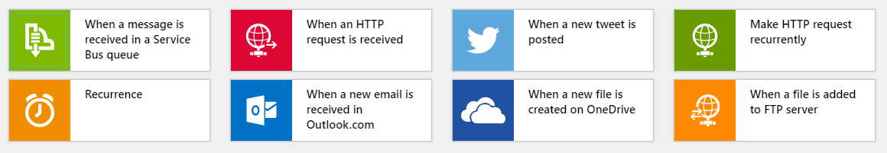

Slide 7
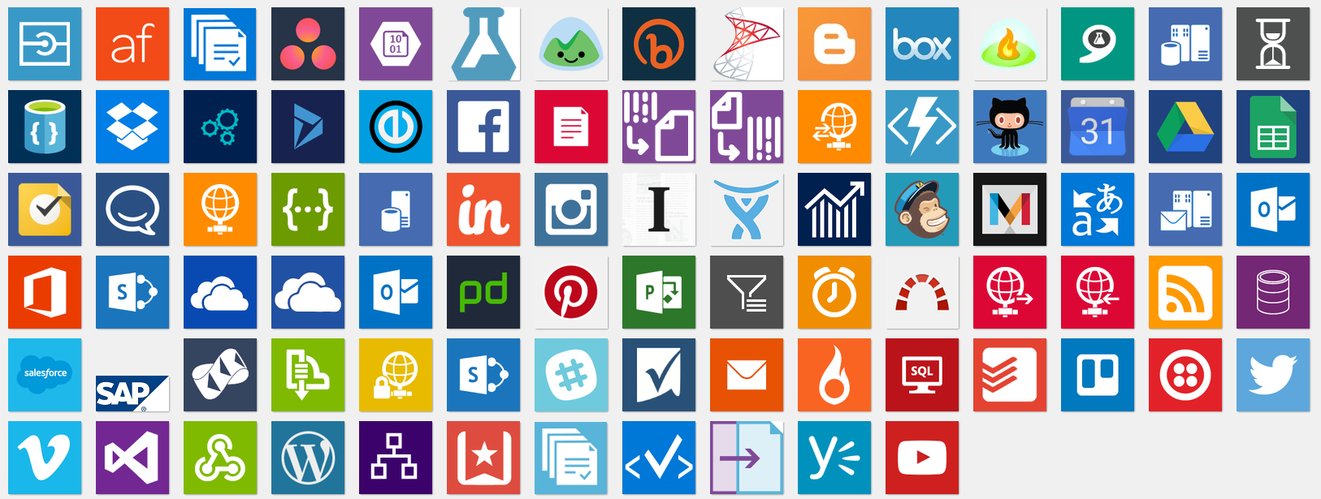

Slide 8
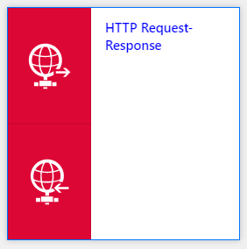
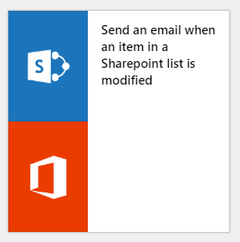
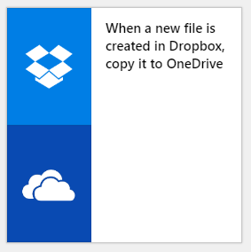
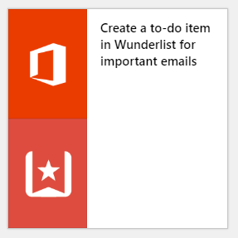

Slide 9
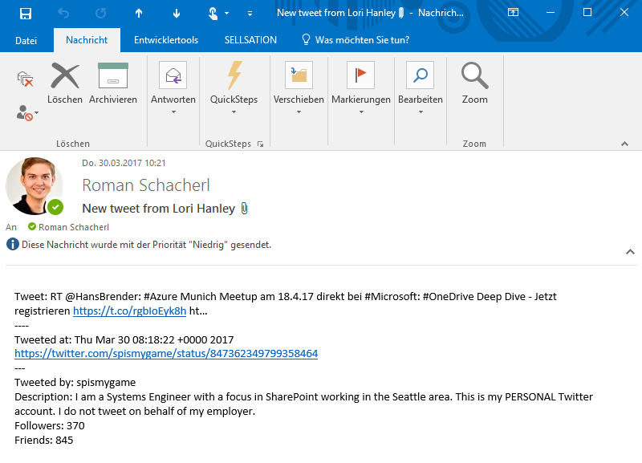

Slide 10
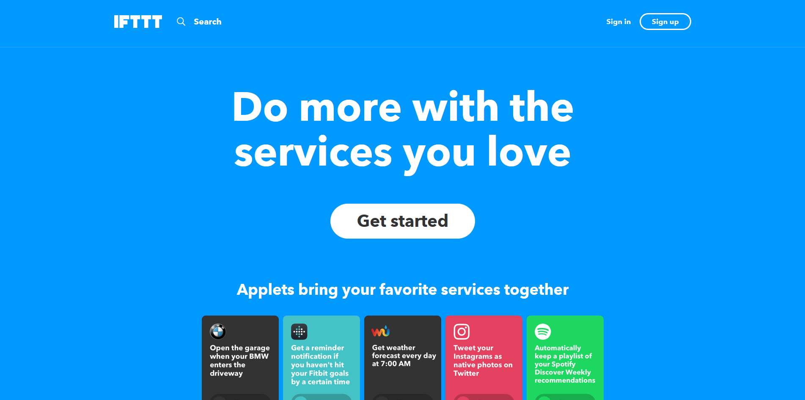

Slide 11
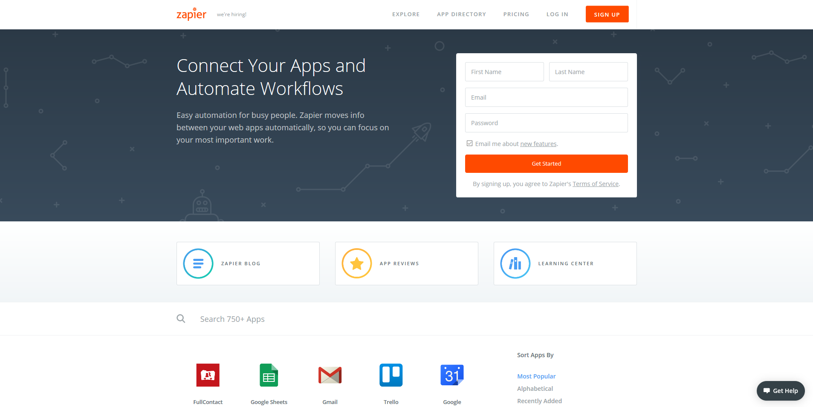

Slide 12
Logic Apps
Eher für Entwickler als für Consumer
Integration ins Azure Portal und Visual Studio
Deployment, Monitoring, Abrechnung, etc.

Slide 13



















Slide 14

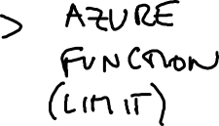














Slide 15
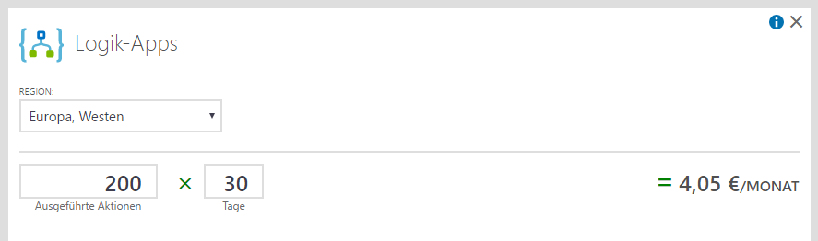
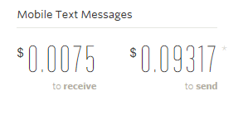
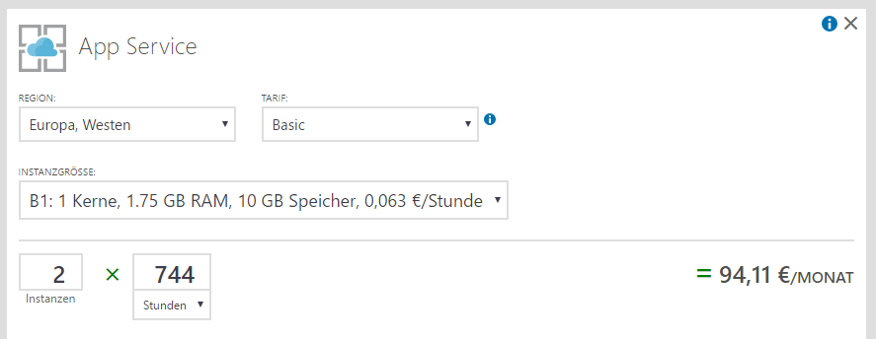
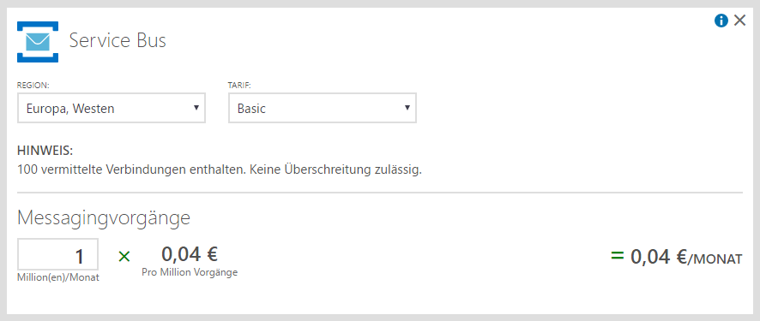
559 $

Slide 16
Resüme
Logic Apps als Option bedenken
Webhooks und Services vs. Monolithen
Weiterentwicklung beobachten
Designer
Weitere Services
etc.

Slide 17
Mein API + dein API = Logic App
Roman Schacherl, softaware gmbh
MVP Windows Development
@rschacherl | roman.schacherl@softaware.at | www.softaware.at

